Slide 1
Thứ tư ngày 15 tháng 12 năm 2021
Toán
Luyện tập chung ( sgk trang 36)

Slide 2
KIỂM TRA BÀI CŨ
Em sinh năm 2012.
Em sinh vào thế kỷ nào? Năm nay em bao nhiêu tuổi?
Đến năm 2025 em bao nhiêu tuổi?

Slide 3
Thứ tư ngày 15 tháng 12 năm 2021
Toán
Luyện tập chung
Trò chơi khởi động
RUNG CHUÔNG VÀNG

Slide 4
Trò chơi
Rung chuông vàng
Câu 1
Số gồm năm mươi triệu, năm mươi nghìn và năm mươi viết là:
A. 505 050
B. 5 050 050
C. 5 005 050
D. 50 050 050
Hết giờ
5 giây
bắt đầu
02s
01s
03s
05s
04s

Slide 5
Trò chơi
Rung chuông vàng
Câu 2
Giá trị của chữ số 8 trong số 548 762 là :
A. 80 000
B. 8000
C. 800
D. 8
Hết giờ
5 giây
bắt đầu
02s
01s
03s
05s
04s

Slide 6
Trò chơi
Rung chuông vàng
Số lớn nhất trong các số 684 257; 684 275; 684 752; 684 725 là :
Câu 3
A. 684 257
B. 684 752
C. 684 275
D. 684 725
Hết giờ
5 giây
bắt đầu
02s
01s
03s
05s
04s

Slide 7
Trò chơi
Rung chuông vàng
Câu 4
4 tấn 85 kg = … kg
Số thích hợp để viết vào chỗ chấm là:
A. 485
B. 4850
C. 4085
D. 4058
5 giây
bắt đầu
Hết giờ
02s
01s
03s
05s
04s

Slide 8
Trò chơi
Rung chuông vàng
Câu 5
2 phút 10 giây = … giây
Số thích hợp để viết vào chỗ chấm là:
A. 30
B. 210
C. 130
D. 70
5 giây
bắt đầu
Hết giờ
02s
01s
03s
05s
04s

Slide 9
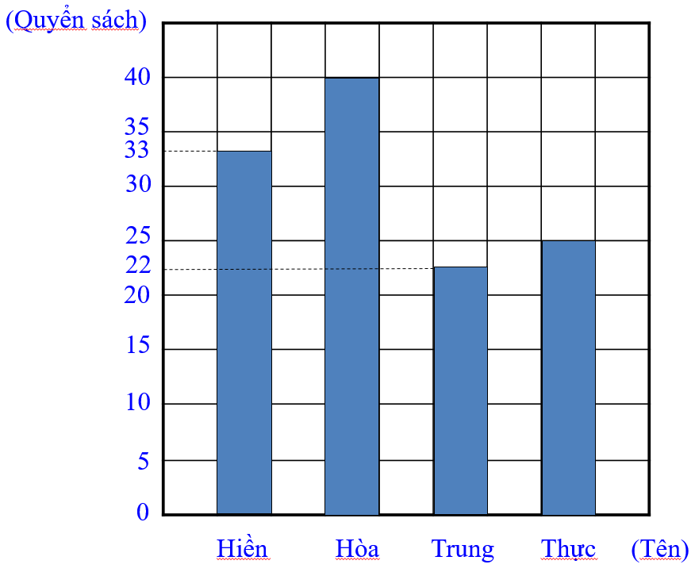
Bài 2 : Biểu đồ dưới đây chỉ số quyển sách các bạn Hiền, Hòa, Trung,Thực đã đọc trong một năm:

Slide 10
a. Hiền đọc được bao nhiêu quyển sách?
b. Hòa đọc được bao nhiêu quyển sách?
Hòa đọc được 40 quyển sách.
Hiền đọc được 33 quyển sách.

Slide 11
c. Hòa đã đọc nhiều hơn Thực bao nhiêu quyển sách?
d. Ai đọc ít hơn Thực 3 quyển sách?
Hòa đã đọc nhiều hơn Thực số quyển sách là:
40 – 25 = 15 (quyển)
Đáp số: 15 quyển sách
Trung đọc ít hơn Thực 3 quyển sách
vì 25 – 22 = 3 (quyển)

Slide 12
h) Trung bình mỗi bạn đọc được bao nhiêu quyển sách?
e. Ai đọc nhiều sách nhất?
g. Ai đọc ít sách nhất?
Trung bình mỗi bạn đọc được số quyển sách là:
(33 + 40 + 22 + 25) : 4 = 30 (quyển)
Đáp số: 30 quyển sách
Hòa đọc nhiều sách nhất
Trung đọc ít sách nhất

Slide 13
Bài 3: Một cửa hàng ngày đầu bán được 120 m vải, ngày thứ hai bán được bằng số mét vải bán trong ngày đầu, ngày thứ ba bán được gấp đôi ngày đầu. Hỏi trung bình mỗi ngày cửa hàng đã bán được bao nhiêu mét vải?
Tóm tắt ( sơ đồ)
Ngày 1
Ngày 2
Ngày 3
? m
? m
? m

Slide 14
Bài giải
Ngày thứ hai cửa hàng bán được số mét vải là:
120 : 2 = 60 ( m)
Ngày thứ ba cửa hàng bán được số mét vải là:
120 x 2 = 240 (m)
Trung bình mỗi ngày cửa hàng đã bán được số mét vải là:
( 120 + 60 + 240) : 3 =140 ( m)
Đáp số : 140 m vải

Slide 15
Tiết học đến đây là hết rồi !

